Slide 1

Ejercicio Pokémon

Slide 2

¡Bienvenidos al Mundo Pokémon!
¡Hola a todos! ¡Bienvenidos al mundo Pokémon! Me llamo Fran, pero la gente me llama el profesor Pokémon.
Este mundo está habitado por unas criaturas llamadas Pokémon.
Para algunos, los Pokémon son mascotas, pero otros los usan para pelear.
En cuanto a mi… estudio a los Pokémon como profesión.
Tu propia leyenda Pokémon está a punto de comenzar.
Te espera un mundo de aventuras y sueños junto a ellos.
¡¡ADELANTE!!

Slide 3
Unas normas básicas
En este ejercicio vais a poner a prueba todo lo aprendido hasta ahora en programación, a saber: creación de proyectos nuevos, estructura organizativa, nomenclatura, variables, la clase Scanner, condicionales y bucles
Recordad, lo primero de todo, que no existen los códigos perfectos. Cada uno pensamos de una forma concreta y tenemos una manera distinta de afrontar los problemas de lógica. Lo importante es que esté todo bien organizado e implementado, y que no de errores inesperados.
El trabajo es de carácter individual, nada de por grupos. Queremos saber el nivel de conocimientos que habéis asimilado hasta la fecha. No queremos códigos copiados ni nada de eso, y mucho menos usar IA para realizar el ejercicio.
Se valorarán positivamente la limpieza del código, la buena identación, así como comentarios en el código que puedan serviros de guía y de apuntes durante la realización de la tarea.
El proyecto ha de llamarse AventuraPokemon_(nombre) (ejemplo AventuraPokemon_FranciscoAlbiar). La clase usad aventura Pokémon.

Slide 4
Eligiendo nuestro primer Pokémon
El orden del programa al lanzarlo tiene que ser el siguiente.
En primer lugar, nos preguntará por nuestro nombre y si somos chico o chica.
Dependiendo de nuestra respuesta, nos dará dos opciones distintas para elegir a nuestro primer Pokémon:
En el caso de haber elegido chico, tendremos que escoger entre Bulbasaur, Charmander y Squirtle. Cada uno de estos Pokémon tendrá una vida distinta (consultar diapositiva a continuación)
En el caso de haber elegido chica, nos darán a escoger entre Chikorita, Cyndaquil y Totodile (consultar la diapositiva siguiente)
Estas opciones deben ser mostradas como si de un menú se tratase, dejando que el usuario introduzca un 1, un 2 o un 3 dependiendo de su elección. Si el usuario introduce otro carácter que no sean dichos números, el programa debe avisarle de que no es correcto y no dejarle continuar hasta que introduzca una opción correcta.

Slide 5


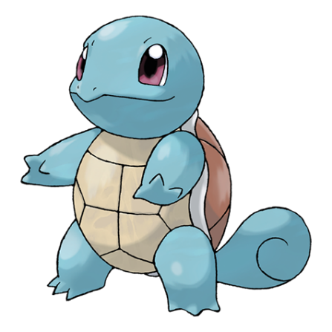



Tabla de Pokémon iniciales
Bulbasaur (vida: 100)
Charmander (vida: 90)
Squirtle (vida: 95)
Chikorita (vida: 90)
Cyndaquil (vida: 95)
Totodile (vida: 100)

Slide 6


Comienza nuestra aventura
El programa, una vez elijamos Pokémon inicial, ha de imprimir por pantalla una frase informando del nombre del Pokémon elegido, así como de su vida.
Empezaremos a explorar, no sin antes olvidarnos de instaurar variables para las Pokeballs y las Pociones que llevaremos encima. Una Pokéball es una herramienta en forma de esfera que posibilita la captura de nuevos Pokémon que agregar a nuestro equipo, y una Poción permite recuperar 25 puntos de vida de nuestro Pokémon. Llevaremos con nosotros 5 pociones y 20 Pokéballs.
El programa imprimirá un menú de exploración, nos preguntará adonde queremos ir, y nos dará 4 opciones:
1. Bosque Verde
2. Monte Moon
3. Lago de la Furia
4. Consultar la Pokédex
Pokéball
Poción

Slide 7
Comienza nuestra aventura
Si elegimos el Bosque Verde, el programa debe informarnos de nuestra elección y poner que nos ataca un Pikachu salvaje (consultar tabla de datos a continuación)
Si elegimos Monte Moon, nos aparecerá un Clefairy.
Si elegimos el Lago de la Furia, el Pokémon que nos aparecerá será un Magikarp.
Si elegimos la Pokédex, el programa nos tiene que preguntar sobre qué Pokémon queremos consultar la información, y nos aparecerá en este caso (dado que solo tenemos el Pokémon inicial): 1- (nombre del Pokémon inicial)
Pulsaremos ese número (no dejaremos que el usuario elija cualquier otra cosa que no sea ese número), nos mostrará la información descriptiva de ese Pokémon y volverá a aparecernos el mismo menú de elección de zona que explorar. Para la información descriptiva, buscar el apartado “Descripción Pokédex” de la página https://www.wikidex.net/wiki/WikiDex, edición Rojo/Azul. Por ejemplo, en el caso de Charmander, pone: Prefiere los sitios calientes. Dicen que cuando llueve, sale vapor de la punta de su cola.

Slide 8
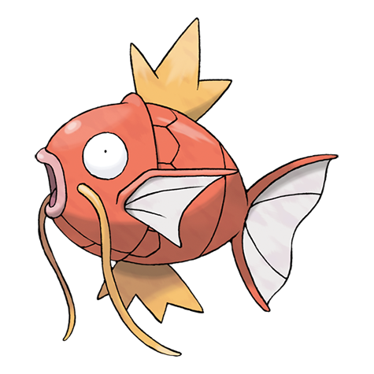


Tabla de Pokémon salvajes
Pikachu (vida: 60)
Clefairy (vida: 50)
Magikarp (vida: 30)

Slide 9
¡A combatir!
Tras aparecer el Pokémon salvaje, el programa mostrará un menú de combate preguntándonos qué queremos hacer, con las opciones siguientes:
1. Atacar
2. Curarse (número de pociones restantes)
3. Capturar Pokémon (número de Pokéballs restantes)
4. Huir
Si elegimos Atacar, primero deberemos comprobar que la vida restante del Pokémon enemigo no esté por debajo ni sea igual a 0. En caso de que tenga vida restante, a esa vida le restaremos 10 puntos. El programa imprimirá por consola una frase tipo: (nombre de nuestro Pokémon) ataca a (nombre del Pokémon enemigo). A (nombre del Pokémon enemigo) le quedan (cantidad restante de vida del enemigo Pokémon) puntos de vida”

Slide 10
¡A combatir!
Seguidamente, el Pokémon enemigo nos atacará a nosotros. Si es Pikachu, nos quitará 5 puntos de vida, si es Clefairy nos quitará 3 puntos de vida y si es Magikarp, solamente 1. El programa deberá sacar una frase del tipo: (nombre del Pokémon enemigo) ataca a (nombre de nuestro Pokémon). A (nombre de nuestro Pokémon) le quedan (número de puntos de vida) puntos de vida restantes”. Si nuestra vida llega a 0 o baja de 0, se acabará el juego (leer penúltima diapositiva)
Tras esto, nos aparecerá de nuevo el menú de Atacar, Curarse, etc…
Si elegimos Curarse, gastaremos una poción y curaremos 25 puntos de vida a nuestro Pokémon. Puntos extra si hacemos que no sobrepase la vida base (si mi Pokémon tiene al inicio de la aventura 100 puntos de vida, le quitan 15 y uso una poción, intentar que no tenga 110 puntos de vida, si no que se quede en 100 de nuevo). Aparecerá una frase en plan: “Usas una poción para curar a (nombre de nuestro Pokémon). (nombre de nuestro Pokémon) tiene (número de puntos de vida) puntos de vida”. En el caso de no quedarte Pociones, el programa debe informar de ello si intentamos usar una Poción.

Slide 11
¡A combatir!
Si el Pokémon enemigo ha perdido la mitad o más de puntos de vida (Pikachu 30, Clefairy 25, Magikarp 15) y elegimos la opción “Capturar Pokémon”, el programa debe mostrarnos una frase en plan: “Lanzas una Pokéball y capturas al Pokémon. Te quedan (número de Pokéball restantes) Pokéball más”. El combate terminará y el programa nos mostrará de nuevo el menú de elegir zona que explorar.
Si intentamos capturar al Pokémon enemigo sin haberle bajado mínimo la mitad de los puntos de vida, el programa imprimirá una frase tipo: “Intentas capturar al Pokémon, pero se escapa. Te quedan (número de Pokéballs restantes” y volverá a salirnos el menú de elegir opción de combate.
En ambos casos, si no nos quedan Pokéballs, el programa nos informará de ello, volviendo a imprimir el menú.
La única manera de regresar al menú de exploración será o bien acabando con el Pokémon enemigo, o bien capturándolo o bien dándole a la opción 4. Huir (en cuyo caso nos saldrá un mensaje “Has escapado con éxito” y volveremos al menú de exploración.

Slide 12
¿Cómo acabo mi aventura?
Cuando volvamos al menú de exploración, podremos elegir explorar la misma zona u otra distinta, a nuestra elección.
El programa terminará si se da alguna de estas condiciones:
Nuestro Pokémon se queda sin puntos de vida. El programa nos mostrará un mensaje tipo: “Tu Pokémon cae derrotado. Fin del juego”
Si conseguimos capturar 3 Pokémon. El programa nos mostrará un mensaje tipo: “Has capturado 3 Pokémon, enhorabuena entrenador/a (nombre de tu personaje). Fin del juego”
Si conseguimos derrotar a 5 Pokémon. El programa nos mostrará un mensaje tipo “Has derrotado a 5 Pokémon. Enhorabuena, vas por el camino del campeón. Fin del juego”

Slide 13
Detalles finales
Recordad que podéis usar todas las variables que queráis, pero intentad planificar bien vuestro código para reasignar valores a las variables cuando sea necesario, en vez de crear unas nuevas.
Antes de escribir código, planificar los pasos a seguir en un papel. Intentad haced un diagrama de pasas a seguir para tener claro donde poner un bucle, donde un condicional, etc… Cuantas más estructuras distintas uséis, mucho mejor.
Podéis consultar los PowerPoints que hemos visto en clase para recordar para qué valía una cosa u otra.
A cada paso que dé el programa, informad al usuario de todo (vida del Pokémon, opción elegida, has ganado el combate, has perdido, etc…)
Sobre todo: NO OS AGOBIÉIS, ID POCO A POCO, PASO A PASO Y HASTA DONDE PODÁIS LLEGAR CADA UNO. Pero no dejéis de trabajar durante todo el rato ;) Recordad que, como mejor se aprenden estos conocimientos, es poniéndolos en práctica y pegándonos con el código.
¡¡INSTANCIADLOS A TODOS!!

